Slide 1
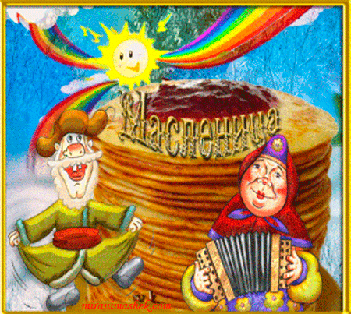
Как мы отмечали Масленицу:

Slide 2
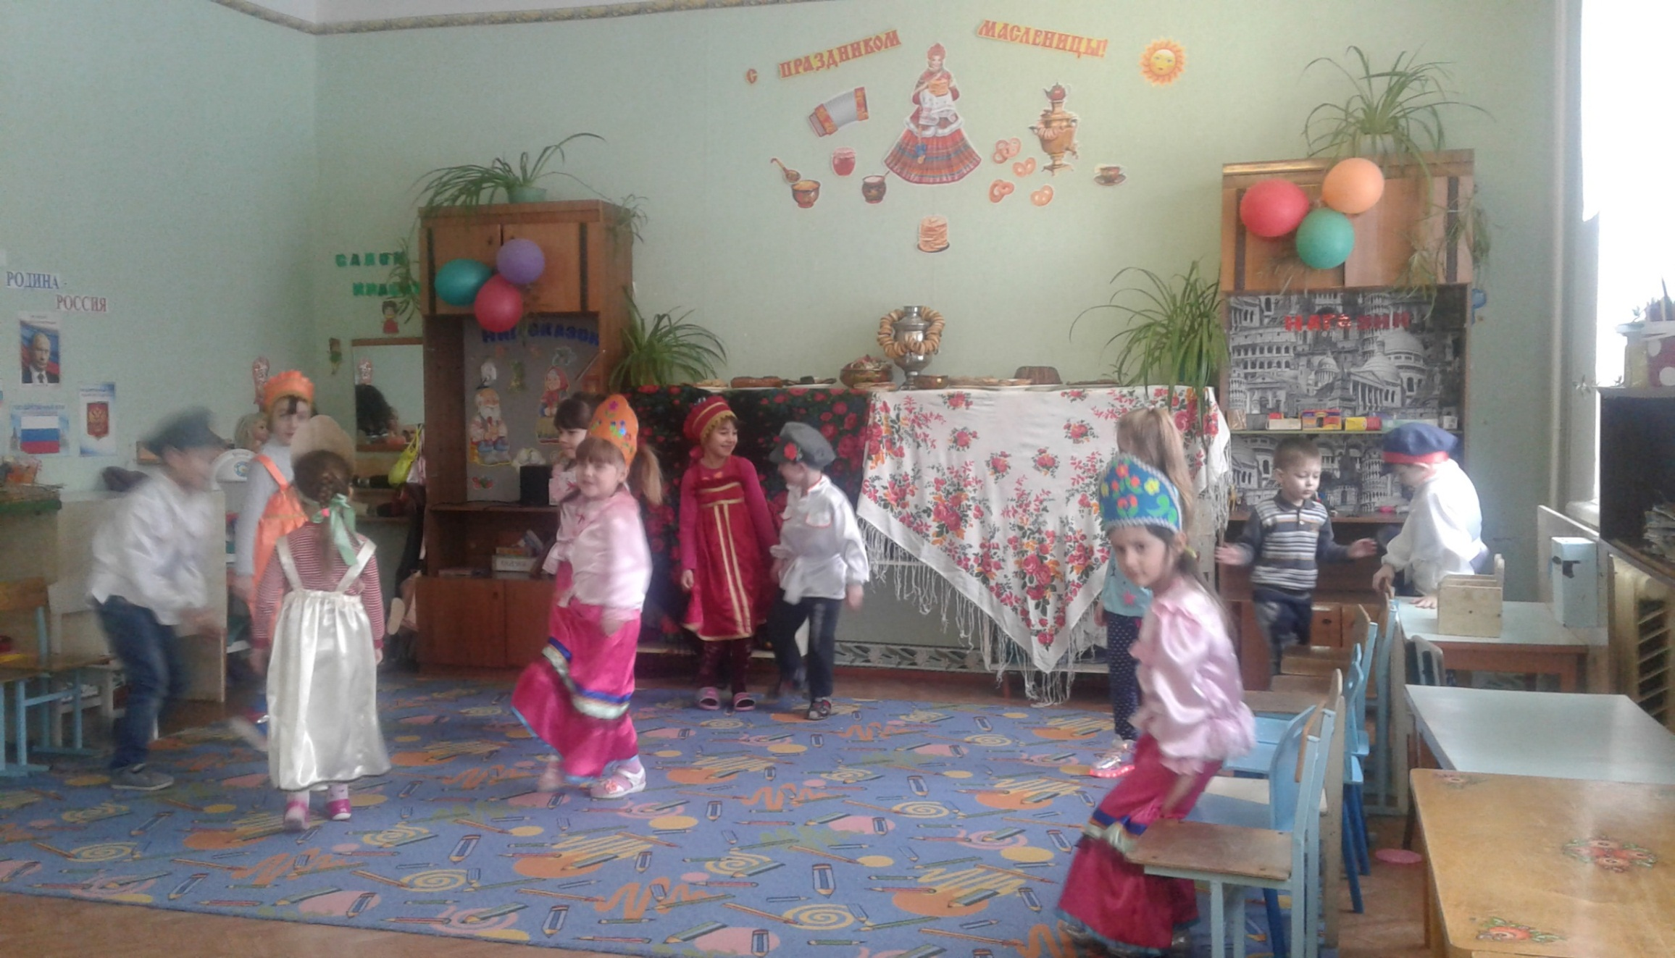
Собирайся народ, нас Масленица ждет!
Мы зовем к себе тех, кто любит веселье и смех!

Slide 3
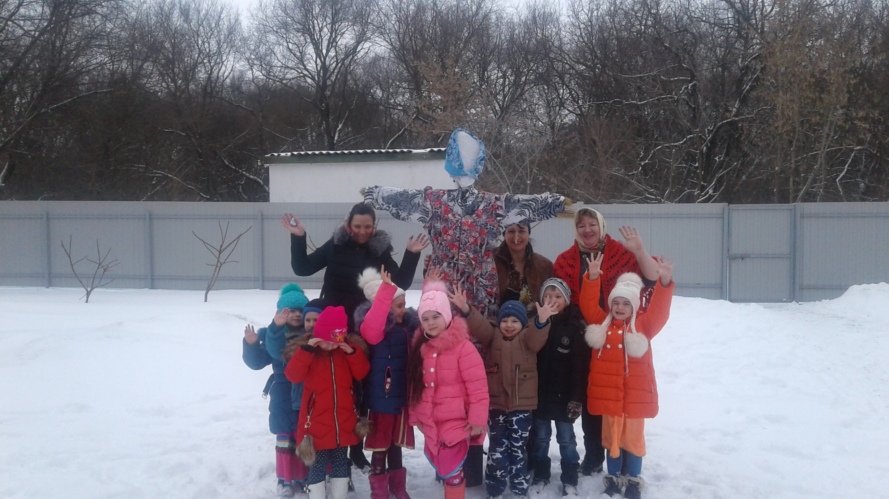
Масленица, ты широкая,
в детский сад пришла
И веселье принесла!

Slide 4
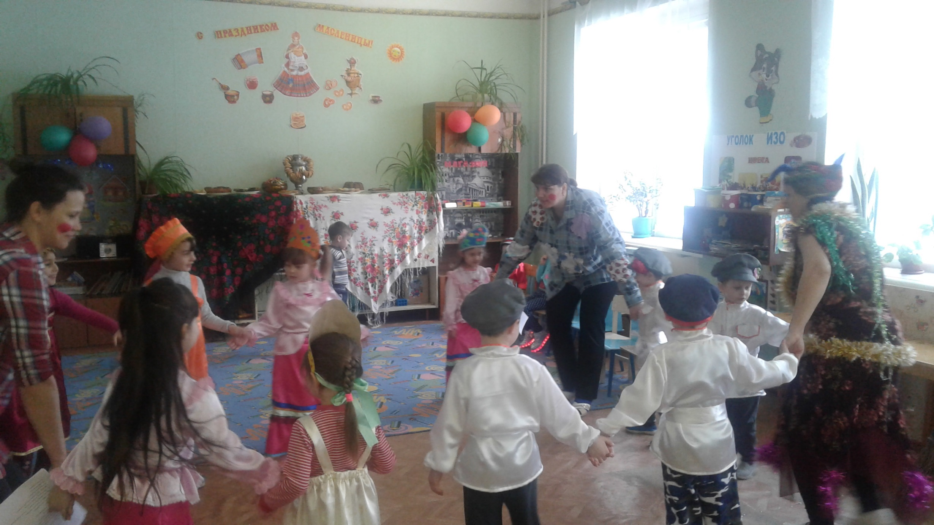
Крепко за руки беритесь и по кругу становитесь!

Slide 5
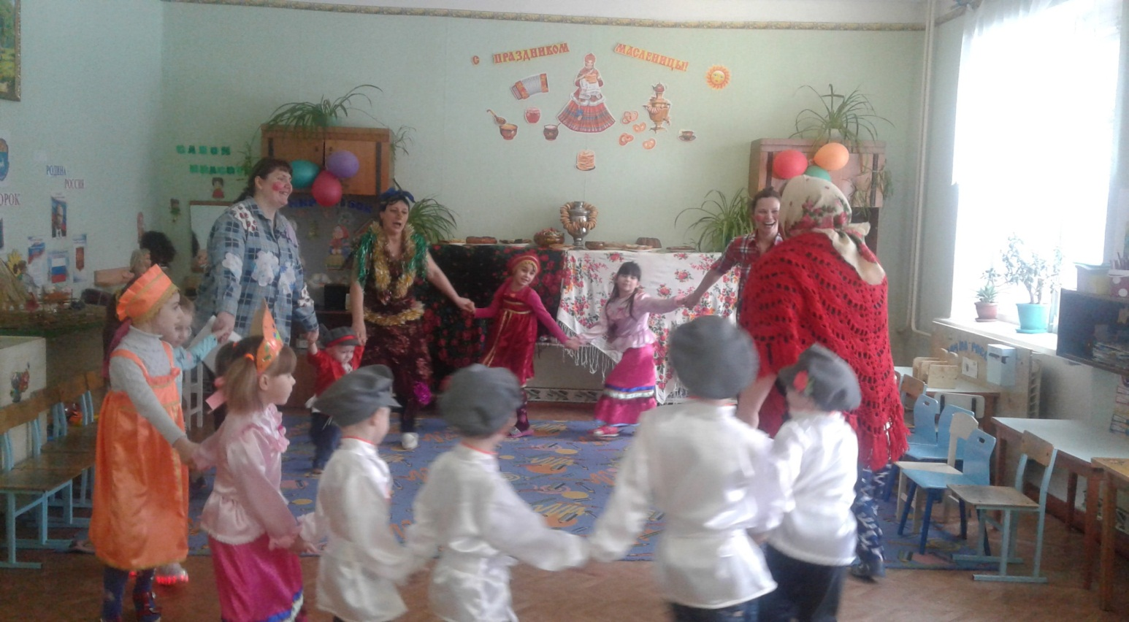
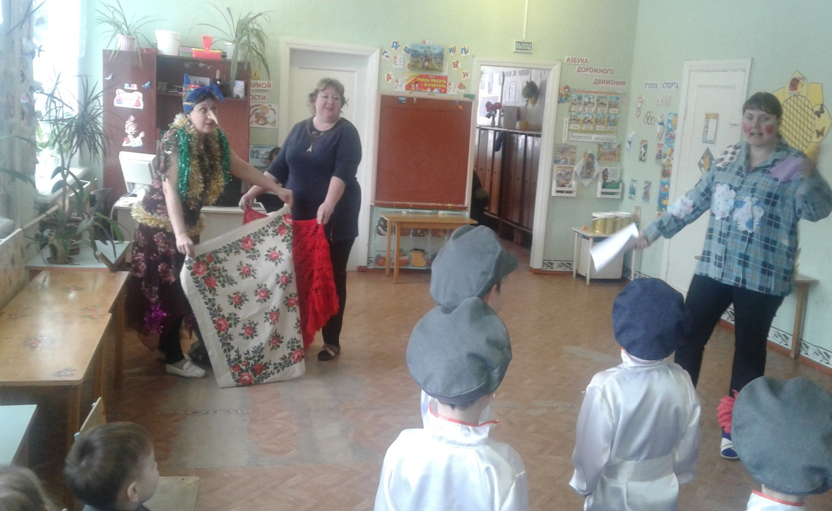
Игры русские, игры зимние,

Slide 6
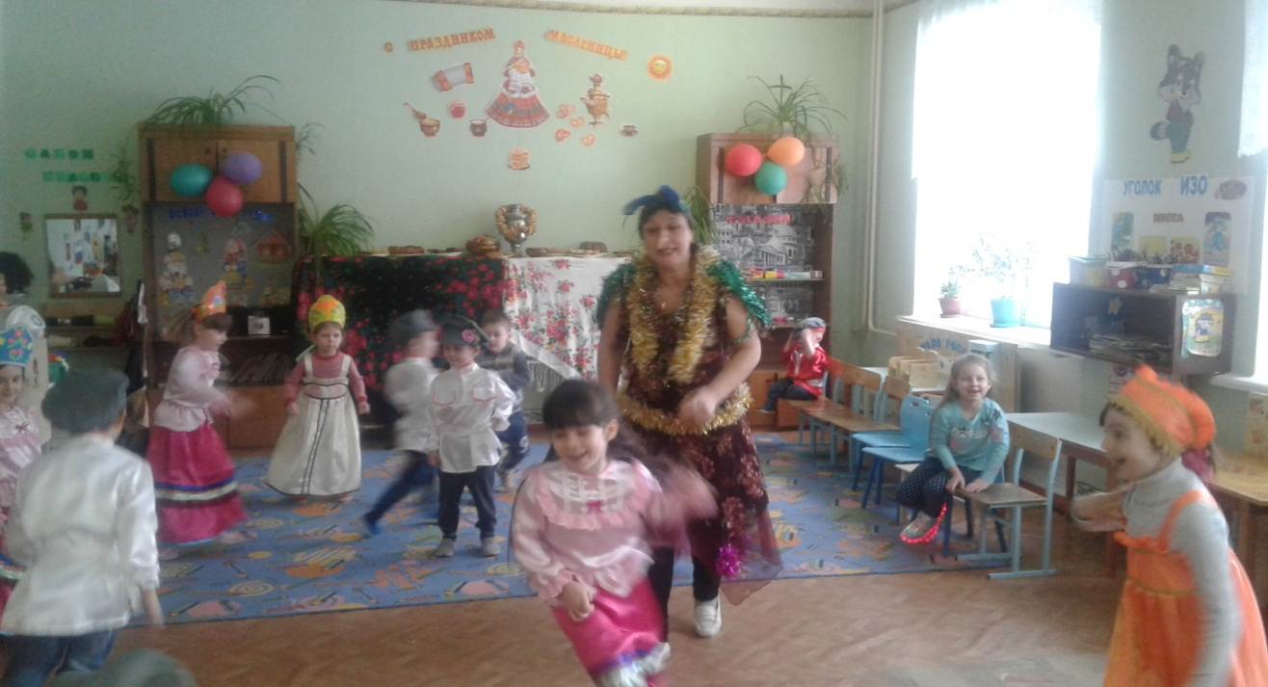
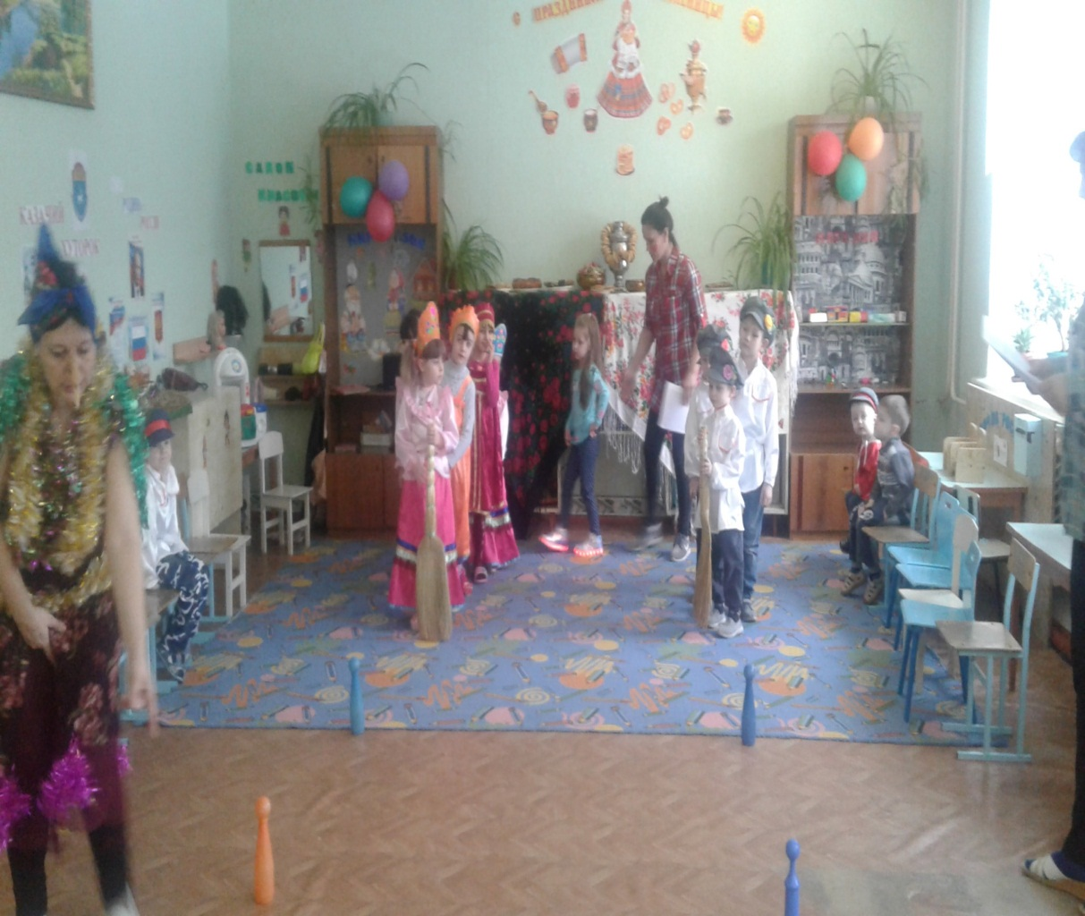
Игры массовые и спортивные!

Slide 7
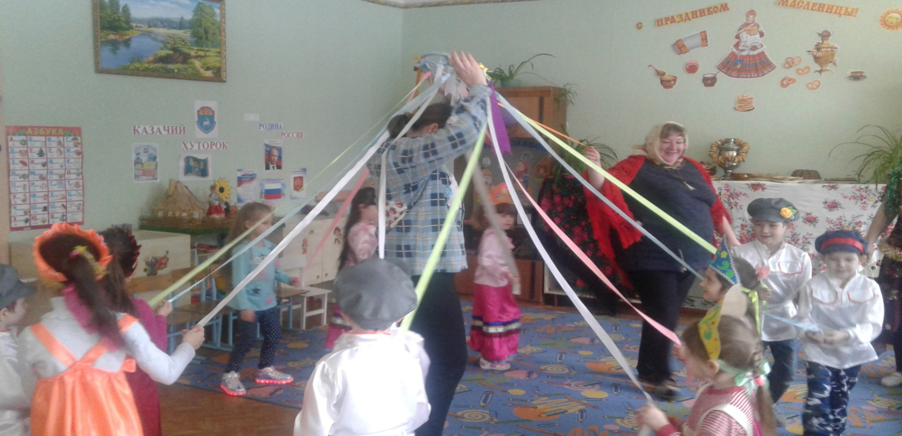
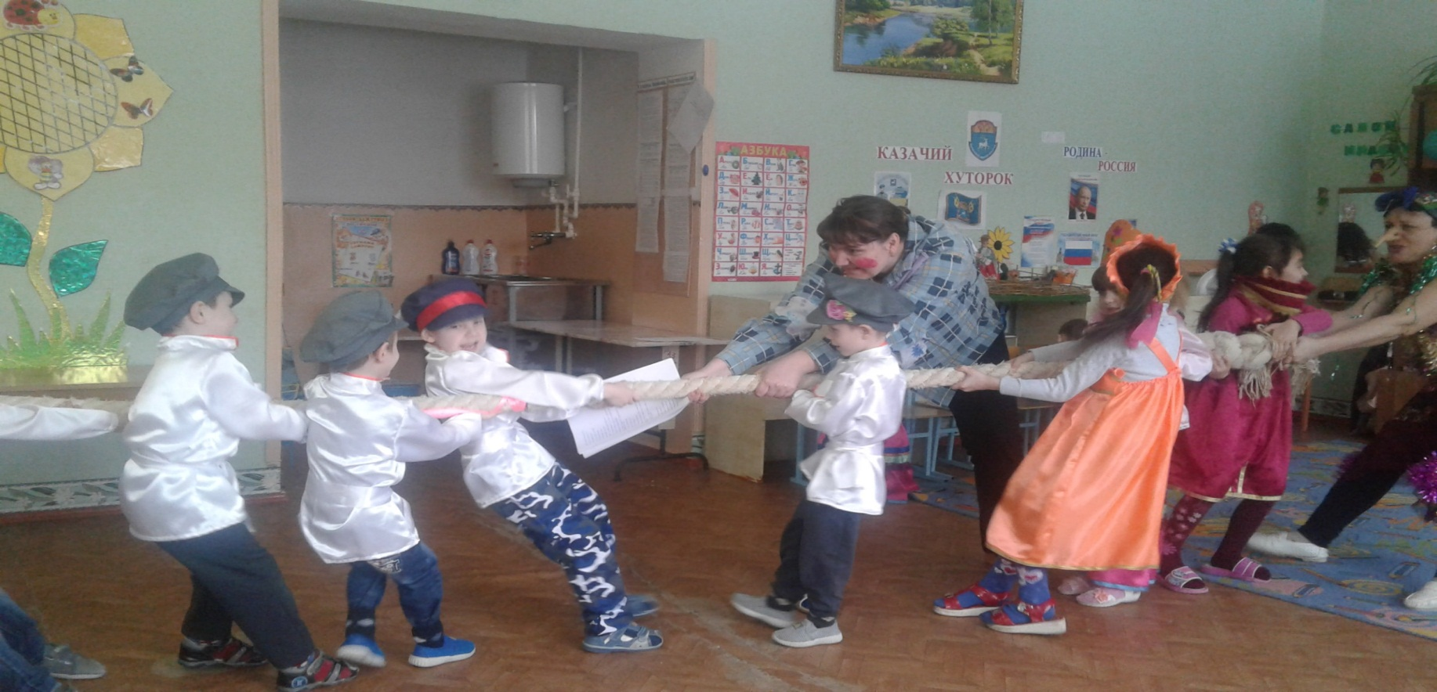

Slide 8
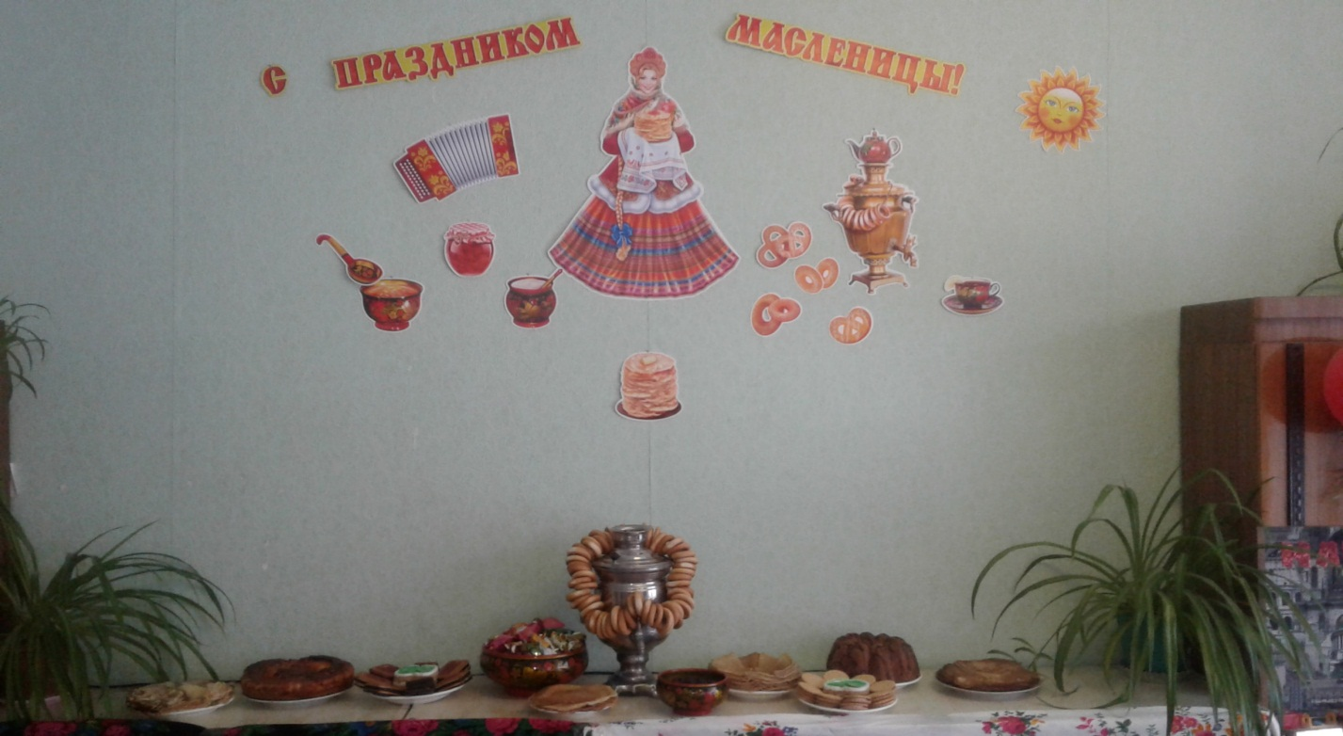
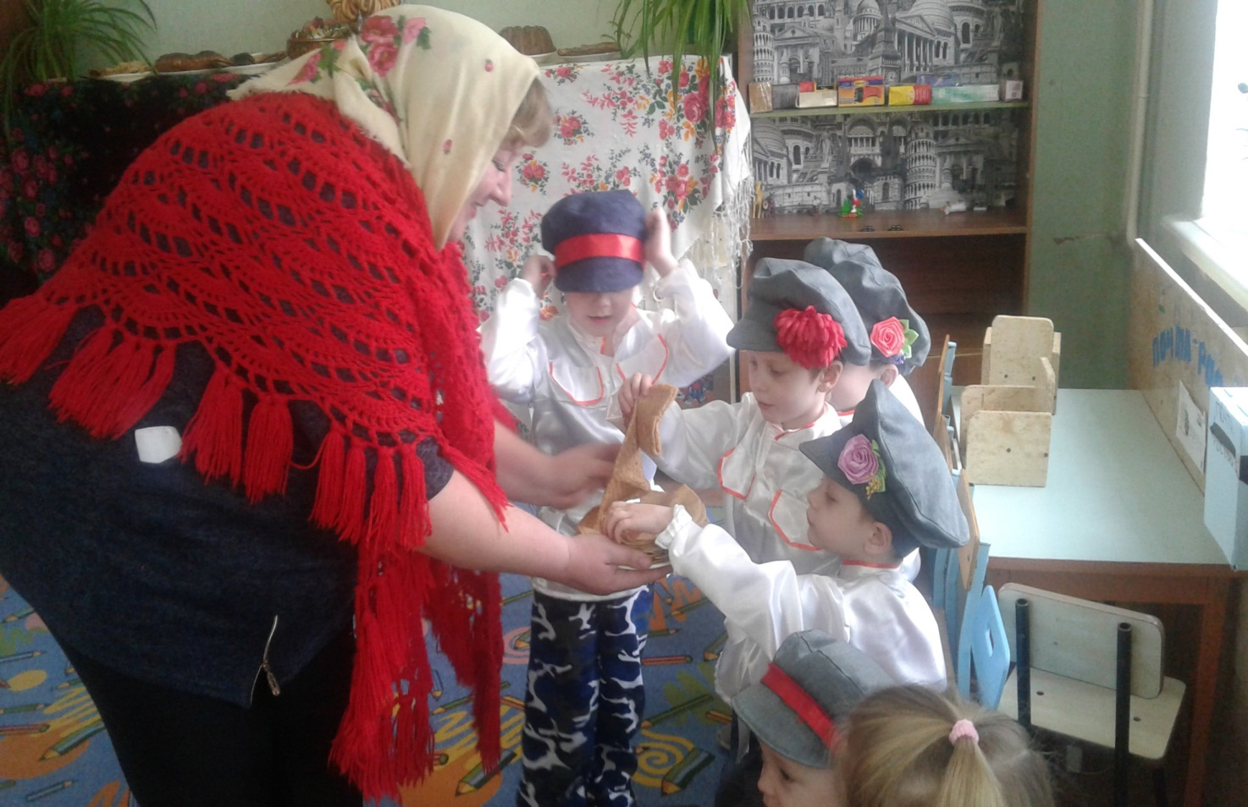
Государыня, Масленица,
Наступил твой час –
Ты порадуй нас,

Slide 9
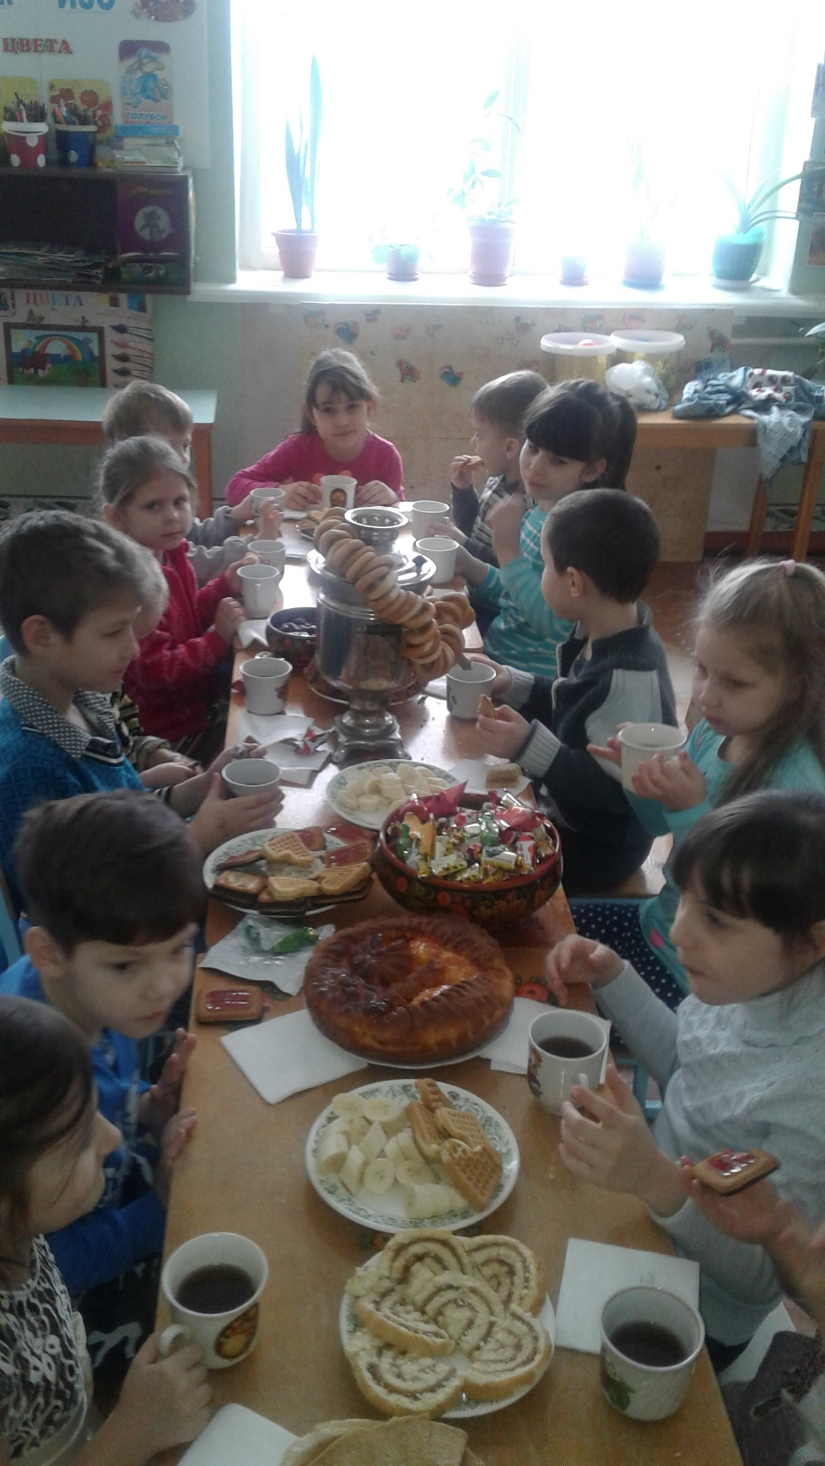
Накорми нас блинами, угости пирогами!

Slide 10
